Slide 1
TRƯỜNG THPT NGÔ LÊ TÂN
GIÁO VIÊN: HỒ VĂN NGUYÊN
LỚP 10A4
BÀI 11: TÍCH VÔ HƯỚNG CỦA HAI VÉC TƠ
TIẾT 1

Slide 2
KHỞI ĐỘNG
Trong vật lí, nếu có lực $\vec{F}$ không đổi tác động vào một vật tại điểm O và làm cho vật đó di chuyển một quãng đường s = OM thì công A của lực $\vec{F}$ được tính theo công thức $A=\left|\vec{F}\right|.\left|\vec{OM}\right|.cosφ$ trong đó $\left|\vec{F}\right|$ gọi là cường độ của lực $\vec{F}$ tính bằng Newton (N), $\left|\vec{OM}\right|$là độ dài của vectơ $\vec{OM}$ tính bằng mét (m), $φ$ là góc giữa hai vectơ $\vec{OM}$ và $\vec{F},$còn công A tính bằng Jun (J).
$$\vec{F}$$
$$φ$$
s
O
M

Slide 3
KHỞI ĐỘNG
Trong toán học, giá trị của biểu thức $A=\left|\vec{F}\right|.\left|\vec{OM}\right|.cosφ$ (không kể đơn vị đo) được gọi là gì?
$$\vec{F}$$
$$φ$$
s
O
M

Slide 4
NỘI DUNG BÀI HỌC
01
02
03
Góc giữa hai vectơ
Tích vô hướng của hai vectơ
Biểu thức tọa độ và tính chất của tích vô hướng

Slide 5
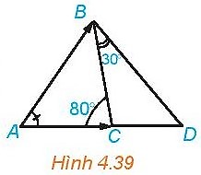
TIẾT 1: GÓC VÀ TÍCH VÔ HƯỚNG GIỮA HAI VECTƠ
1. Góc giữa hai vectơ
Thảo luận nhóm đôi, hoàn thành HĐ1
HĐ1
Trong Hình 4.39, số đo góc BAC cũng được gọi là số đo góc giữa hai vectơ $\vec{AB}$ và $\vec{AC}$. Hãy tìm số đo các góc giữa $\vec{BC}$ và $\vec{BD}$, $\vec{DA}$ và $\vec{DB}$.

Slide 6
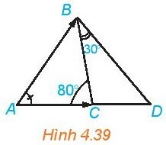
Giải
Số đo góc giữa hai vectơ $\vec{BC}$ và$\vec{BD}$ là số đo góc CBD và bằng 30º.
Số đo góc giữa hai vectơ $\vec{DA}$ và$\vec{DB}$ là số đo góc ADB và bằng 50º.

Slide 7
Em hãy nêu khái niệm góc giữa hai vectơ.
KẾT LUẬN
Cho hai vectơ $\vec{u}$và $\vec{v}$ khác $\vec{0}.$Từ một điểm A tùy ý, vẽ các vectơ $\vec{AB}=\vec{u}$và $\vec{AC}=\vec{v}$. Khi đó, số đo của góc BAC được gọi là số đo góc giữa hai vectơ $\vec{u}$và $\vec{v}$ hay đơn giản là góc giữa hai vectơ $\vec{u} ,$ $\vec{v},$ kí hiệu là ($\vec{u} ,$ $\vec{v}$).
$$\vec{v}$$
$$\vec{u}$$
C
A
B

Slide 8
Góc giữa hai vectơ $\vec{u}$và $\vec{v}$ có thể nhận một giá trị trong đoạn nào?
Quy ước rằng góc giữa hai vectơ $\vec{u}$và $\vec{v}$ có thể nhận một giá trị tùy ý từ 0º đến 180º.
Nếu ($\vec{u} ,$ $\vec{v}$) = 90º thì ta nói rằng $\vec{u}$và $\vec{v}$ vuông góc với nhau, kí hiệu là $\vec{u}⊥ \vec{v}$ hoặc $\vec{v}⊥ \vec{u}$.
Đặc biệt, $\vec{0}$ được coi là vuông góc với mọi vectơ.
Chú ý

Slide 9
Khi nào thì góc giữa hai vectơ bằng 0º, 180º?
Góc giữa hai vectơ bằng 0º khi hai vectơ cùng hướng.
Góc giữa hai vectơ bằng 180º khi hai vectơ ngược hướng.

Slide 10
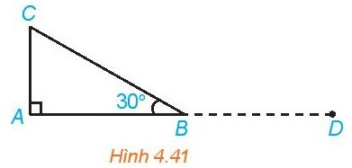
Cho tam giác ABC vuông tại A và $\hat{B}$ = 30º. Tính ($\vec{AB}$, $\vec{AC}$), ($\vec{CA}$, $\vec{CB}$), ($\vec{AB}$, $\vec{BC}$).
Ví dụ 1
Giải
Ta có: ($\vec{AB}$, $\vec{AC}$) = $\hat{BAC}$ = 90º
($\vec{CA}$, $\vec{CB}$) = $\hat{ACB}$ = 60º
($\vec{AB}$, $\vec{BC}$) = ($\vec{BD}$, $\vec{BC}$)
= $\hat{DBC}$ = 150º

Slide 11
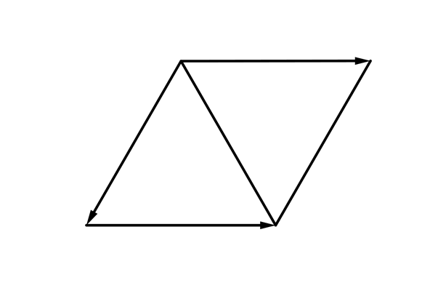
Luyện tập 1
Cho tam giác đều ABC. Tính ($\vec{AB}$, $\vec{BC}$).
Giải
Vẽ $\vec{AD}=\vec{BC}$, khi đó ADBC là hình bình hành
$$\left(\vec{AB},\vec{BC}\right)=\left(\vec{AB},\vec{AD}\right)=\hat{BAD}$$
Do AD//BC nên ta có:
$$\hat{BAD}={180}^{0}−\hat{ABD}={180}^{0}−{60}^{0}={120}^{o}$$
Vậy $\left(\vec{AB},\vec{BC}\right)={120}^{o}$
A
D
B
C

Slide 12
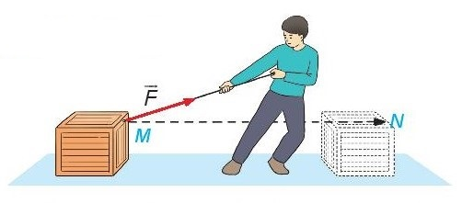
2. Tích vô hướng của hai vectơ
$$\vec{F}$$
$$φ$$
s
O
M
Trong toán học, giá trị của biểu thức $A=\left|\vec{F}\right|.\left|\vec{OM}\right|.cosφ$ (không kể đơn vị đo) được gọi là gì?

Slide 13
KẾT LUẬN
Tích vô hướng của hai vectơ khác vectơ-không $\vec{u}$ và $\vec{v}$ là một số, kí hiệu là $\vec{u}.\vec{v}$ được xác định bởi công thức sau:
$\vec{u}.\vec{v}=\left|\vec{u}\right|.\left|\vec{v}\right|.cos(\vec{u},\vec{v})$.

Slide 14
Khi nào thì tích vô hướng của hai vectơ $\vec{u}$, $\vec{v}$ là một số dương? Là một số âm?
Tích vô hướng của hai vectơ khác vectơ-không $\vec{u}$, $\vec{v}$ là một số dương khi góc giữa hai vectơ $\vec{u}$, $\vec{v}$ là góc lớn hơn 0º và nhỏ hơn 90º.
Tích vô hướng của hai vectơ khác vectơ-không $\vec{u}$, $\vec{v}$ là một số âm khi góc giữa hai vectơ $\vec{u}$, $\vec{v}$ là góc lớn hơn 90º và nhỏ hơn 180º.

Slide 15
Nếu hai vectơ $\vec{u}$ và $\vec{v}$ vuông góc với nhau thì tích vô hướng của hai vectơ bằng bao nhiêu?
Hãy so sánh tích vô hướng $\vec{u}$.$\vec{u}$ với bình phương độ dài của vectơ $\vec{u}$.
Chú ý

Slide 16
Khi nào thì ($\vec{u}$. $\vec{v}$)² thì bằng $\vec{u}$².$\vec{v}$²?
Ta có:

Slide 17
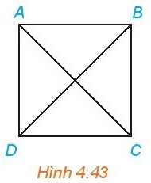
Ví dụ 2
Cho hình vuông ABCD có cạnh bằng a.
Tính các tích vô hướng sau: $\vec{AB}$. $\vec{AD}$, $\vec{AB}$. $\vec{AC}$, $\vec{AB}$. $\vec{BD}$.
Giải
Vì ($\vec{AB}$, $\vec{AD}$) = 90º nên $\vec{AB}$. $\vec{AD}$ = 0.
Hình vuông có cạnh bằng a nên có đường chéo bằng a$\sqrt{2.}$

Slide 18
Luyện tập 2
Cho tam giác ABC có BC = a, CA = b, AB = c. Hãy tính $\vec{u}$. $\vec{v}$ theo a, b, c.
Giải
Theo định lí cô sin, ta có: cosA $=\frac{b^{2}+c^{2}−a^{2}}{2bc}$
Từ đó: $\vec{AB}.\vec{AC}= \left|\vec{AB}\right|.\left|\vec{AC}\right|.\cos{(}\vec{AB},\vec{AC})$
= c. b. cosA = c. b. $\frac{b^{2}+c^{2}−a^{2}}{2bc}$
= $\frac{b^{2}+c^{2}−a^{2}}{2}$

Slide 19
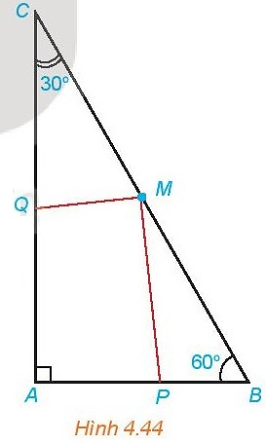
TIẾT 3: ỨNG DỤNG CỦA VECTƠ VÀO BÀI TOÁN HÌNH HỌC
Ví dụ 4
Cho tam giác vuông tại A có $\hat{B}$ = 60º. Gọi M là trung điểm của cạnh BC. Trên các cạnh AB, AC lần lượt lấy các điểm PQ. Chứng minh rằng $\hat{PMQ}$ = 90º khi và chỉ khi BP + $\sqrt{3}$CQ = BC.

Slide 20
Giải
Mặt khác,
$\vec{MB}$. $\vec{MC}$ = MB. MC. cos180º = -a²
$\vec{MB}$. $\vec{CQ}$ = MB. CQ. cos30º = $\frac{\sqrt{3}}{2}$a.CQ
$\vec{BP}$. $\vec{MC}$ = BP. MC. cos60º = $\frac{1}{2}$ a. BP
$\vec{BP}$. $\vec{CQ}$ = BP. CQ. cos90º = 0

Slide 21
Do đó
(1) $⇔$ -a² + $\frac{\sqrt{3}}{2}$a. CQ + $\frac{1}{2}$a. BP = 0
$⇔$ $\frac{\sqrt{3}}{2}$CQ + $\frac{1}{2}$BP - a = 0
$⇔$ $\sqrt{3}$CQ + BP = 2a
$⇔$ $\sqrt{3}$CQ + BP = BC
Ta có điều phải chứng minh.

Slide 22
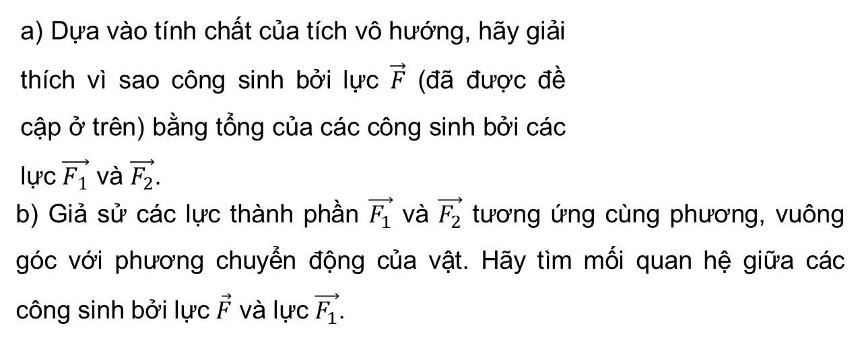
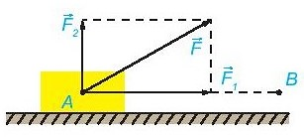
Vận dụng

Slide 23
Giải
a) Công sinh bởi lực $\vec{F_{1}}$ bằng: $\vec{F_{1}}.\vec{AB}$ (1)
Công sinh bởi lực $\vec{F_{2}}$ bằng $\vec{F_{2}}.\vec{AB}$ (2)
Công sinh bởi lực $\vec{F}$ bằng:
$\vec{F}.\vec{AB}=\left({\vec{F}}_{1}+{\vec{F}}_{2}\right).\vec{AB}$ (3)
Từ (1), (2), (3) và theo tính chất phân phối đối với phép cộng của tích vô hướng suy ra công sinh bởi lực $\vec{F}$ bằng tổng của các công sinh bởi lực $\vec{F_{1}}$ và $\vec{F_{2}}$.

Slide 24
Giải
b) Vì $\vec{F_{2}}$ có phương vuông góc với phương chuyển động nên công sinh bởi lực $\vec{F_{2}}$ bằng $\vec{F_{2}}.\vec{AB}=0$.
Từ đó và kết quả phần a), suy ra công sinh bởi lực $\vec{F}$ bằng: $\vec{F_{1}}.\vec{AB}+\vec{F_{2}}.\vec{AB}=\vec{F_{1}}.\vec{AB}$
Do đó công sinh bởi lực $\vec{F}$ bằng công sinh bởi lực $\vec{F_{1}}$

Slide 25
HƯỚNG DẪN VỀ NHÀ
01
Ôn tập kiến thức đã học
02
Hoàn thành bài tập trong SBT
Chuẩn bị bài sau
03

Slide 26
CẢM ƠN CÁC EM ĐÃ CHÚ Ý LẮNG NGHE BÀI GIẢNG!

